Slide 1
Урок литературы
Письменный опрос по творчеству В.В. Маяковского

Slide 2
Цель: «Проверить знания учащихся по биографии и творчеству В.В. Маяковского».
Применение презентации: данную разработку можно использовать в конце урока-лекции, посвящённого биографии В. Маяковского

Slide 3
Содержание
Разминка «Узнай произведение» (4-9 слайд)
Тест (10-17 слайд)
Творческое задание №1 (18 слайд)
Творческое задание №2 (19-20 слайд)
Список использованных источников (21 слайд)

Slide 4
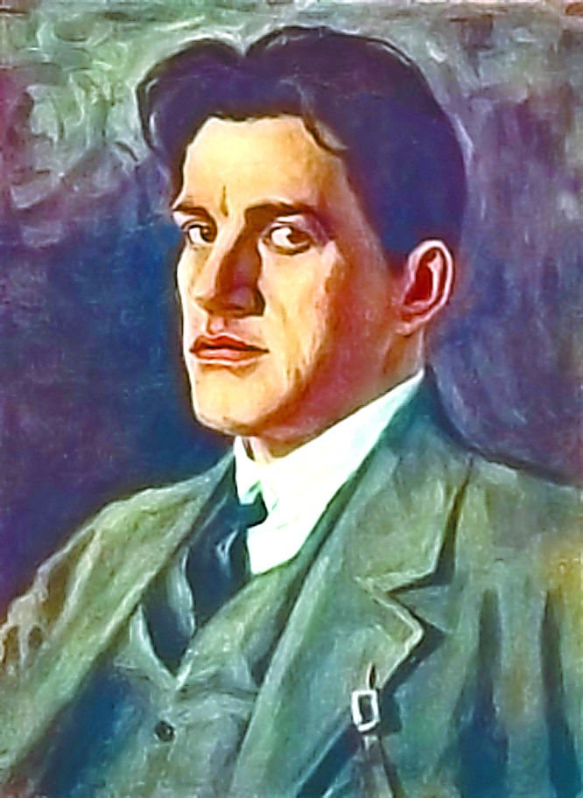
Разминка «Узнай произведение»
Я сразу смазал карту будня,
Плеснувши краску из стакана;
Я показал на блюде студня
Косые скулы океана.
Ответ: «А вы могли бы?»

Slide 5
Разминка «Узнай произведение»
Послушайте!
Ведь если звёзды зажигают -
Значит это кому-нибудь нужно?
Значит - это необходимо,
Чтобы каждый вечер
Над крышами
Загоралась хоть одна звезда?!
Ответ: «Послушайте!»

Slide 6
Разминка «Узнай произведение»
«Лошадь, не надо. Лошадь, слушайте -
чего вы думаете, что вы их плоше?
Деточка,
все мы немножко лошади,
каждый из нас по-своему лошадь»
Ответ: «Хорошее отношение к лошадям»

Slide 7
Разминка «Узнай произведение»
Светить всегда,
светить везде,
до дней последних донца,
светить -
и никаких гвоздей!
Вот лозунг мой -
и солнца!
Ответ: «Необычайное приключение, бывшее с В. Маяковским летом на даче»

Slide 8
Разминка «Узнай произведение»
Утро раннее,
Мечтой встречаю рассвет ранний:
"О, хотя бы
еще
одно заседание
относительно искоренения всех заседаний!"
Ответ: «Прозаседавшиеся»

Slide 9
Разминка «Узнай произведение»
Разворачивайтесь в марше!
Словесной не место кляузе.
Тише, ораторы!
Ваше
слово,
товарищ маузер.
Ответ: «Левый марш»

Slide 10
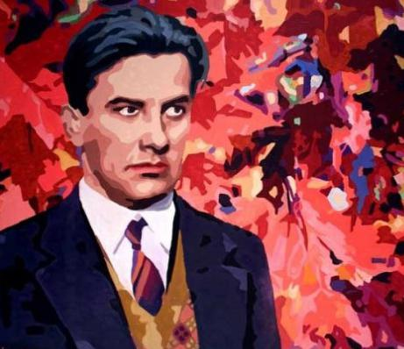
ТЕСТ
Вопрос №1.
К какому литературному направлению начала ХХ века относил себя
В. Маяковский?
Символизму
Акмеизму
Футуризму
Реализму
Ответ: 3

Slide 11
ТЕСТ
Вопрос №2.
О какой из своих поэм
В. Маяковский сказал: "Четыре крика четырех частей"?
«Флейта-позвоночник»
«Облако в штанах»
«Во весь голос»
«Хорошо!»
Ответ: 2

Slide 12
ТЕСТ
Вопрос №3.
О назначении поэта и поэзии В. Маяковский сказал:
В «Письме Татьяне Яковлевой»
В стихотворении «Прозаседавшиеся»
В поэме «Во весь голос»
В стихотворении «О дряни»
Ответ: 3

Slide 13
ТЕСТ
Вопрос №4. В чём заключается своеобразие поэтики В. Маяковского?
Стих-лесенка, метафоры, гиперболы
Идеал Вечной Женственности
Мрачный мистицизм
Певучая сила, музыкальное начало
Ответ: 1

Slide 14

ТЕСТ
Вопрос №5.
Как назывался альманах группы «Гилея», где состоялись первые публикации Маяковского?
«Дохлая луна»
«Рыскающий Парнас»
«Молоко кобылиц»
«Пощечина общественному вкусу»

Slide 15
ТЕСТ
Вопрос №6. За что с 1909 по 1910 гг. Маяковский просидел в Бутырской тюрьме 11 месяцев?
За драку в ресторане
За бродяжничество
За революционную агитацию
За кражу
Ответ: 3

Slide 16
ТЕСТ
Вопрос №7. Кто для Маяковского была главная муза и любовь всей жизни?
В. Полонская
Л. Брик
Т. Яковлева
М. Денисова
Ответ: 2

Slide 17
ТЕСТ
Вопрос №8.
Какой художественный троп используется в следующей
строке: «душу цветущую любовью выжег»?
Анафора
Метафора
Гипербола
Литота
Ответ: 2

Slide 18

ТВОРЧЕСКОЕ ЗАДАНИЕ №1
Придумайте свой лозунг жизни в художественном стиле Маяковского. Можете использовать глаголы повелительного наклонения или глаголы неопределённой формы, метафоры, гиперболы, восклицательные предложения.

Slide 19
ТВОРЧЕСКОЕ ЗАДАНИЕ №2
Придумайте синквейн на тему
«Владимир Маяковский»
Структура синквейна
1-я строка - существительное (Владимир Маяковский).
2-я строка - 2-3 прилагательных.
3-я строка - 3 глагола.
4-я строка - предложение (крылатое выражение, пословица, поговорка, афоризм, строчка из стихотворения).
5-я строка - слово-резюме.

Slide 20
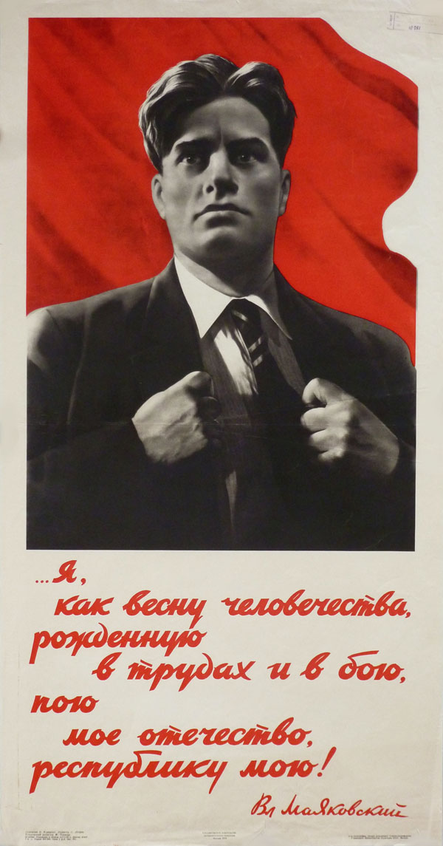
ПРИМЕР СИНКВЕЙНА
Владимир Маяковский -
Талантливый, свободомыслящий, великий.
Противится, творит, идёт вперёд.
«Значит, это кому-нибудь нужно».
Бунтарь.
(Творческая работа ученицы 11 класса Холодиловой Кристины Олеговны)

Slide 21
Список использованных источников
Шаблон для презентации http://elenaranko.ucoz.ru/load/
1-й портрет В.В. Маяковского
http://iessay.ru/public/page_images/1192/mayakovsky.jpg
2-й портрет В.В. Маяковского http://allwomanday.ru/misc/i/gallery/13848/363631.jpg?1396345445699
Обложка сборника «Пощёчина общественному вкусу»
http://otdih72.ru/uploads/events/769cdb48dfdc5e6a2e338d2f8ff1109c.jpg
Плакат В. Маяковского
http://www.elektrozavod.ru/sites/default/files/images/news/13/07/18/slogan_2.jpg
3-й портрет В.В. Маяковского http://tramvaiiskusstv.ru/media/k2/galleries/176/21.jpg

